Slide 1

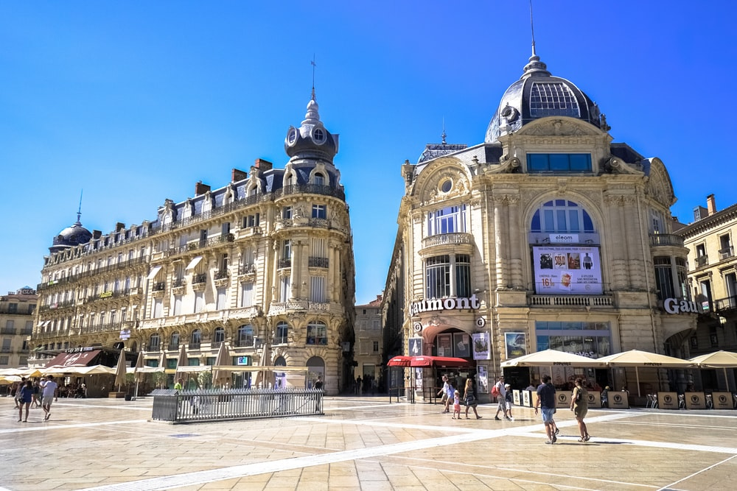
Stáž Francie, Montpellier
26.3 – 30.3.2022
Mateřská škola, Praha 11, Vejvanovského 1610
Stážistky: Jiřina Matějková
Lenka Pospíšilová

Slide 2

INFORMACE O FRANCOUZSKÉM ŠKOLNÍM SYSTÉMU
vstup do vzdělávacího systému od 3 let věku
3 stupně povinného vzdělávání
vzdělávací programy jsou regulovány francouzským Ministerstvem pro národní vzdělávání
velký počet dětí s OMJ-jsou integrovány do francouzského školství
učitelé na základní škole učí vždy komplexně všechny předměty
pedagog si školu, kde působí, nevybírá, je mu přidělena
PŘEDŠKOLNÍ VZDĚLÁVÁNÍ
povinná předškolní docházka od 3let/zavedená školskou reformou v r.2019/
ve třídě 1 učitel na celý den a asistent/popř. osobní asistent/
učitelé v mš mají stejnou kvalifikaci jako učitelé v základní škole
nejmladší děti se věnují socializaci, učí se barvy, geometrické tvary, čísla
starší děti se učí psát, číst a počítat
nemají svačiny ani pitný režim, dle zájmu rodičů je zajištěn oběd

Slide 3
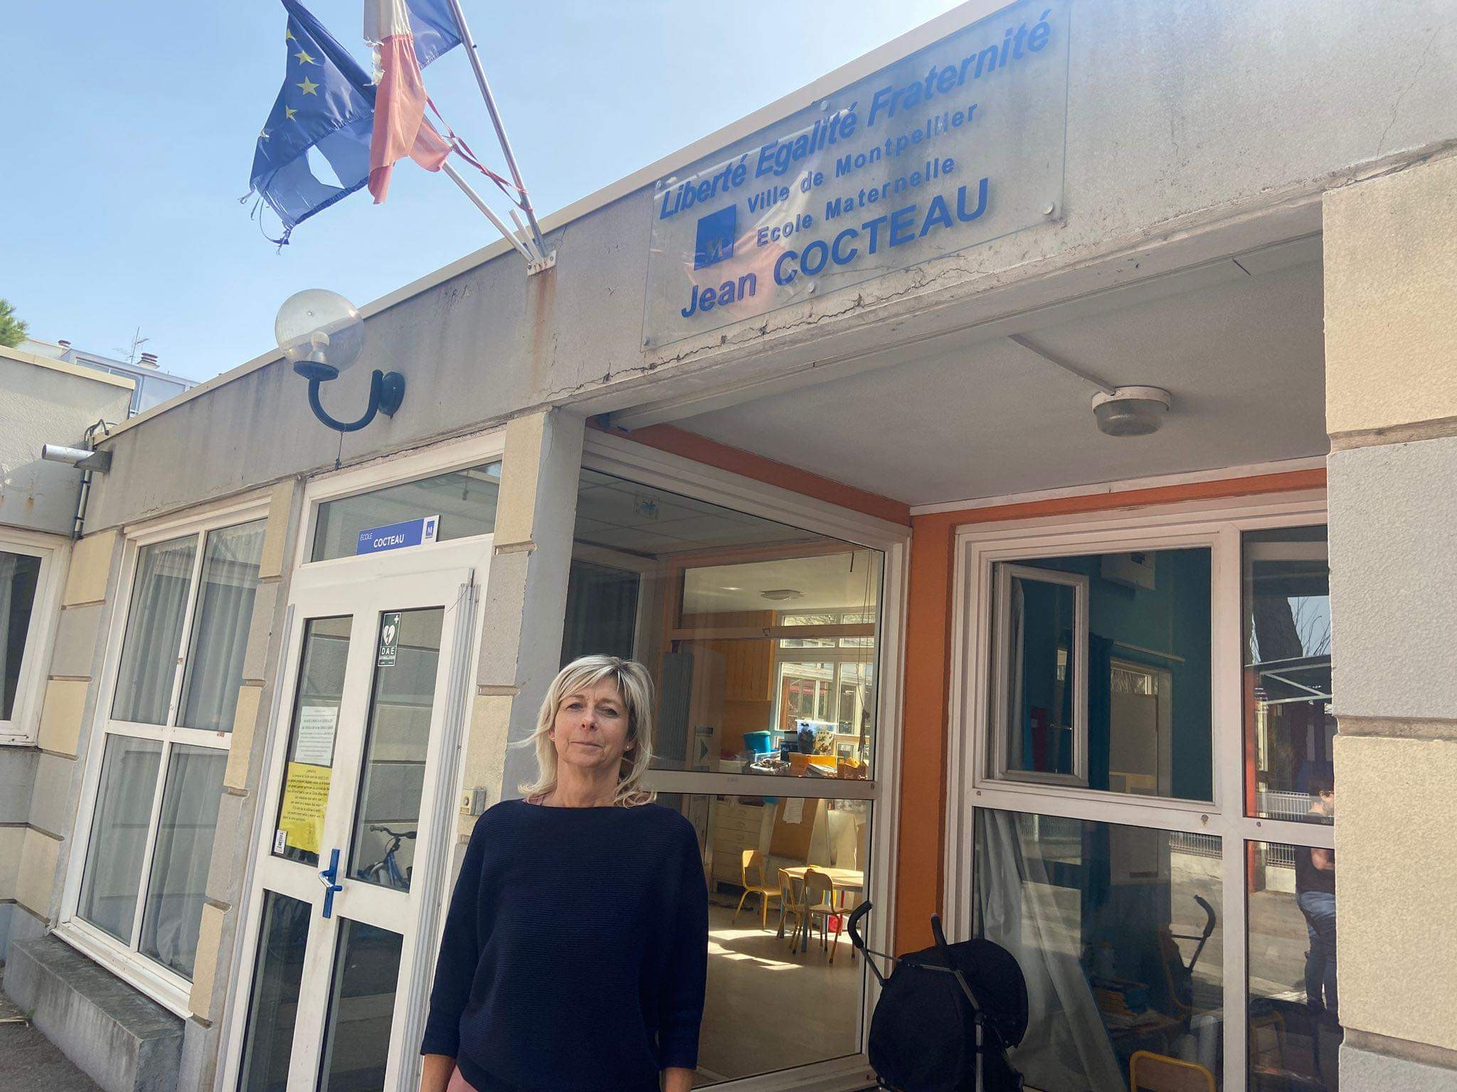
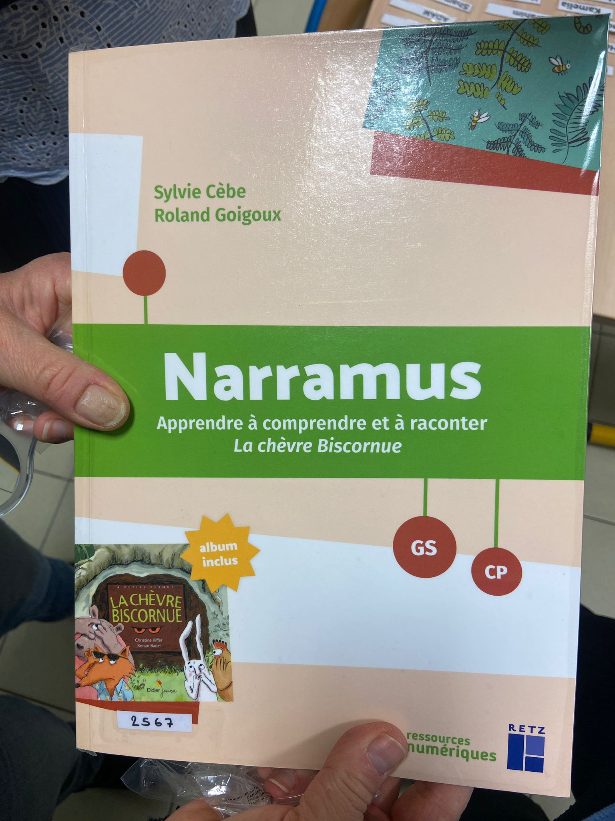
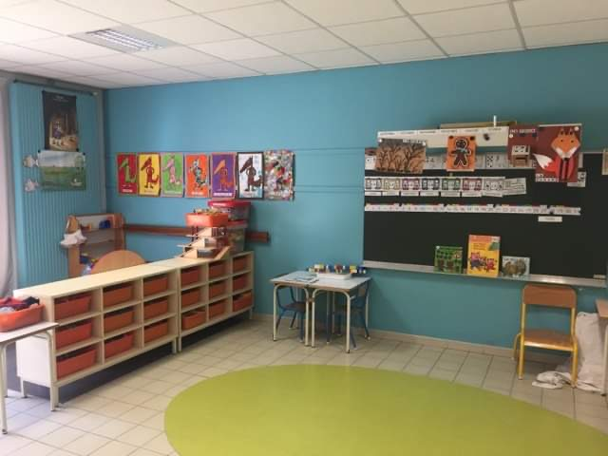
ÉCOLE MATERNELLE JEAN COCTEAU MONTPELLIER
školka se nachází na kraji města na sídlišti
využívají Montessori pomůcky, které seznamují děti se základy budoucí školní výuky
při výuce pracují s textem, piktogramy, činnosti jsou zaměřené na rozvoj psaní, počítání
školku navštěvují děti z Maroka, Bangladéše, Brazílie, Portugalska, Tuniska
pro rodiče dětí s OMJ je připravena výuka francouzského jazyka, dochází do školky lektorka
ve třídě je 26 dětí, při výuce pomáhají asistentky
pro zapojení děti s OMJ při činnostech praktikují porozumění, názornost, opakování při zadávání instrukcí, práce ve skupinkách, zapojení asistenta, příprava dětí s OMJ na činnost předem.

Slide 4
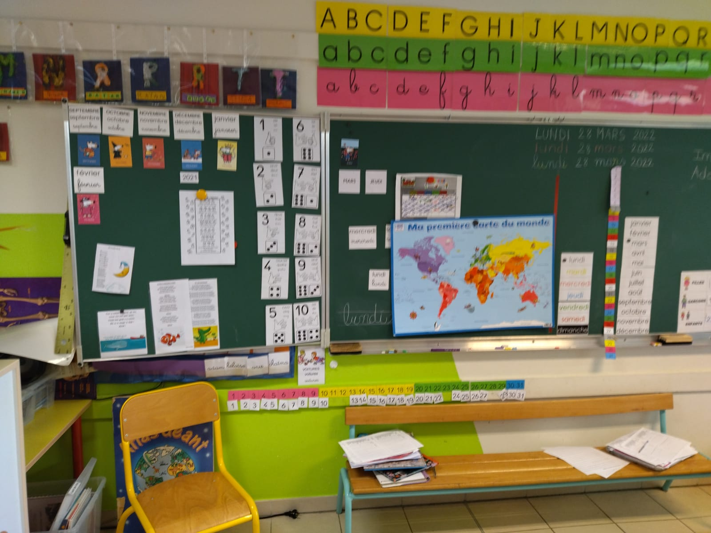
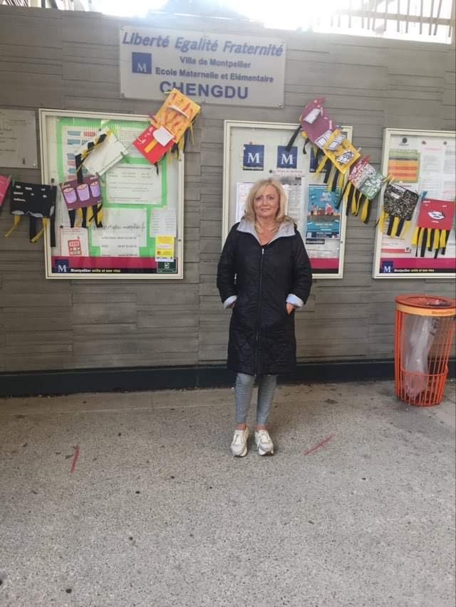
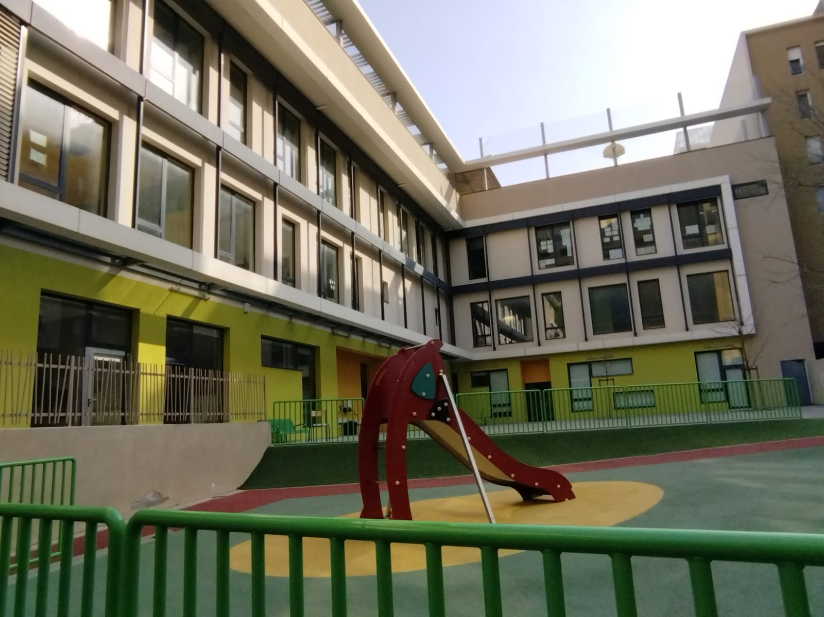
ÉCOLE MATERNELLE CHENGDU
státní školka umístěná v modernější části města Montpellier
provoz školky 7.30-16.30- děti ve věku 3-10 let
v každé třídě je 26 zapsaných dětí
předškolní děti jsou rozděleny do 3 tříd podle věku bez ohledu na jazykovou úroveň
značnou část tvoří děti s OMJ-Maroko, Albánie, Brazílie, Itálie, Portugalsko
výuka je přerušena v době 12-14h, děti pobývají na hřišti, jsou v péči asistentů
při činnostech učitelce pomáhá jeden asistent, popř. osobní asistent
při výuce dětí s OMJ jsou hojně využívány Montessori pomůcky, obrázkový materiál je automatickou součástí výuky
k využití je knihovna s vícejazyčnými knihami
každému dítěti je založena složka činností tzv.,,vlastní kniha“

Slide 5
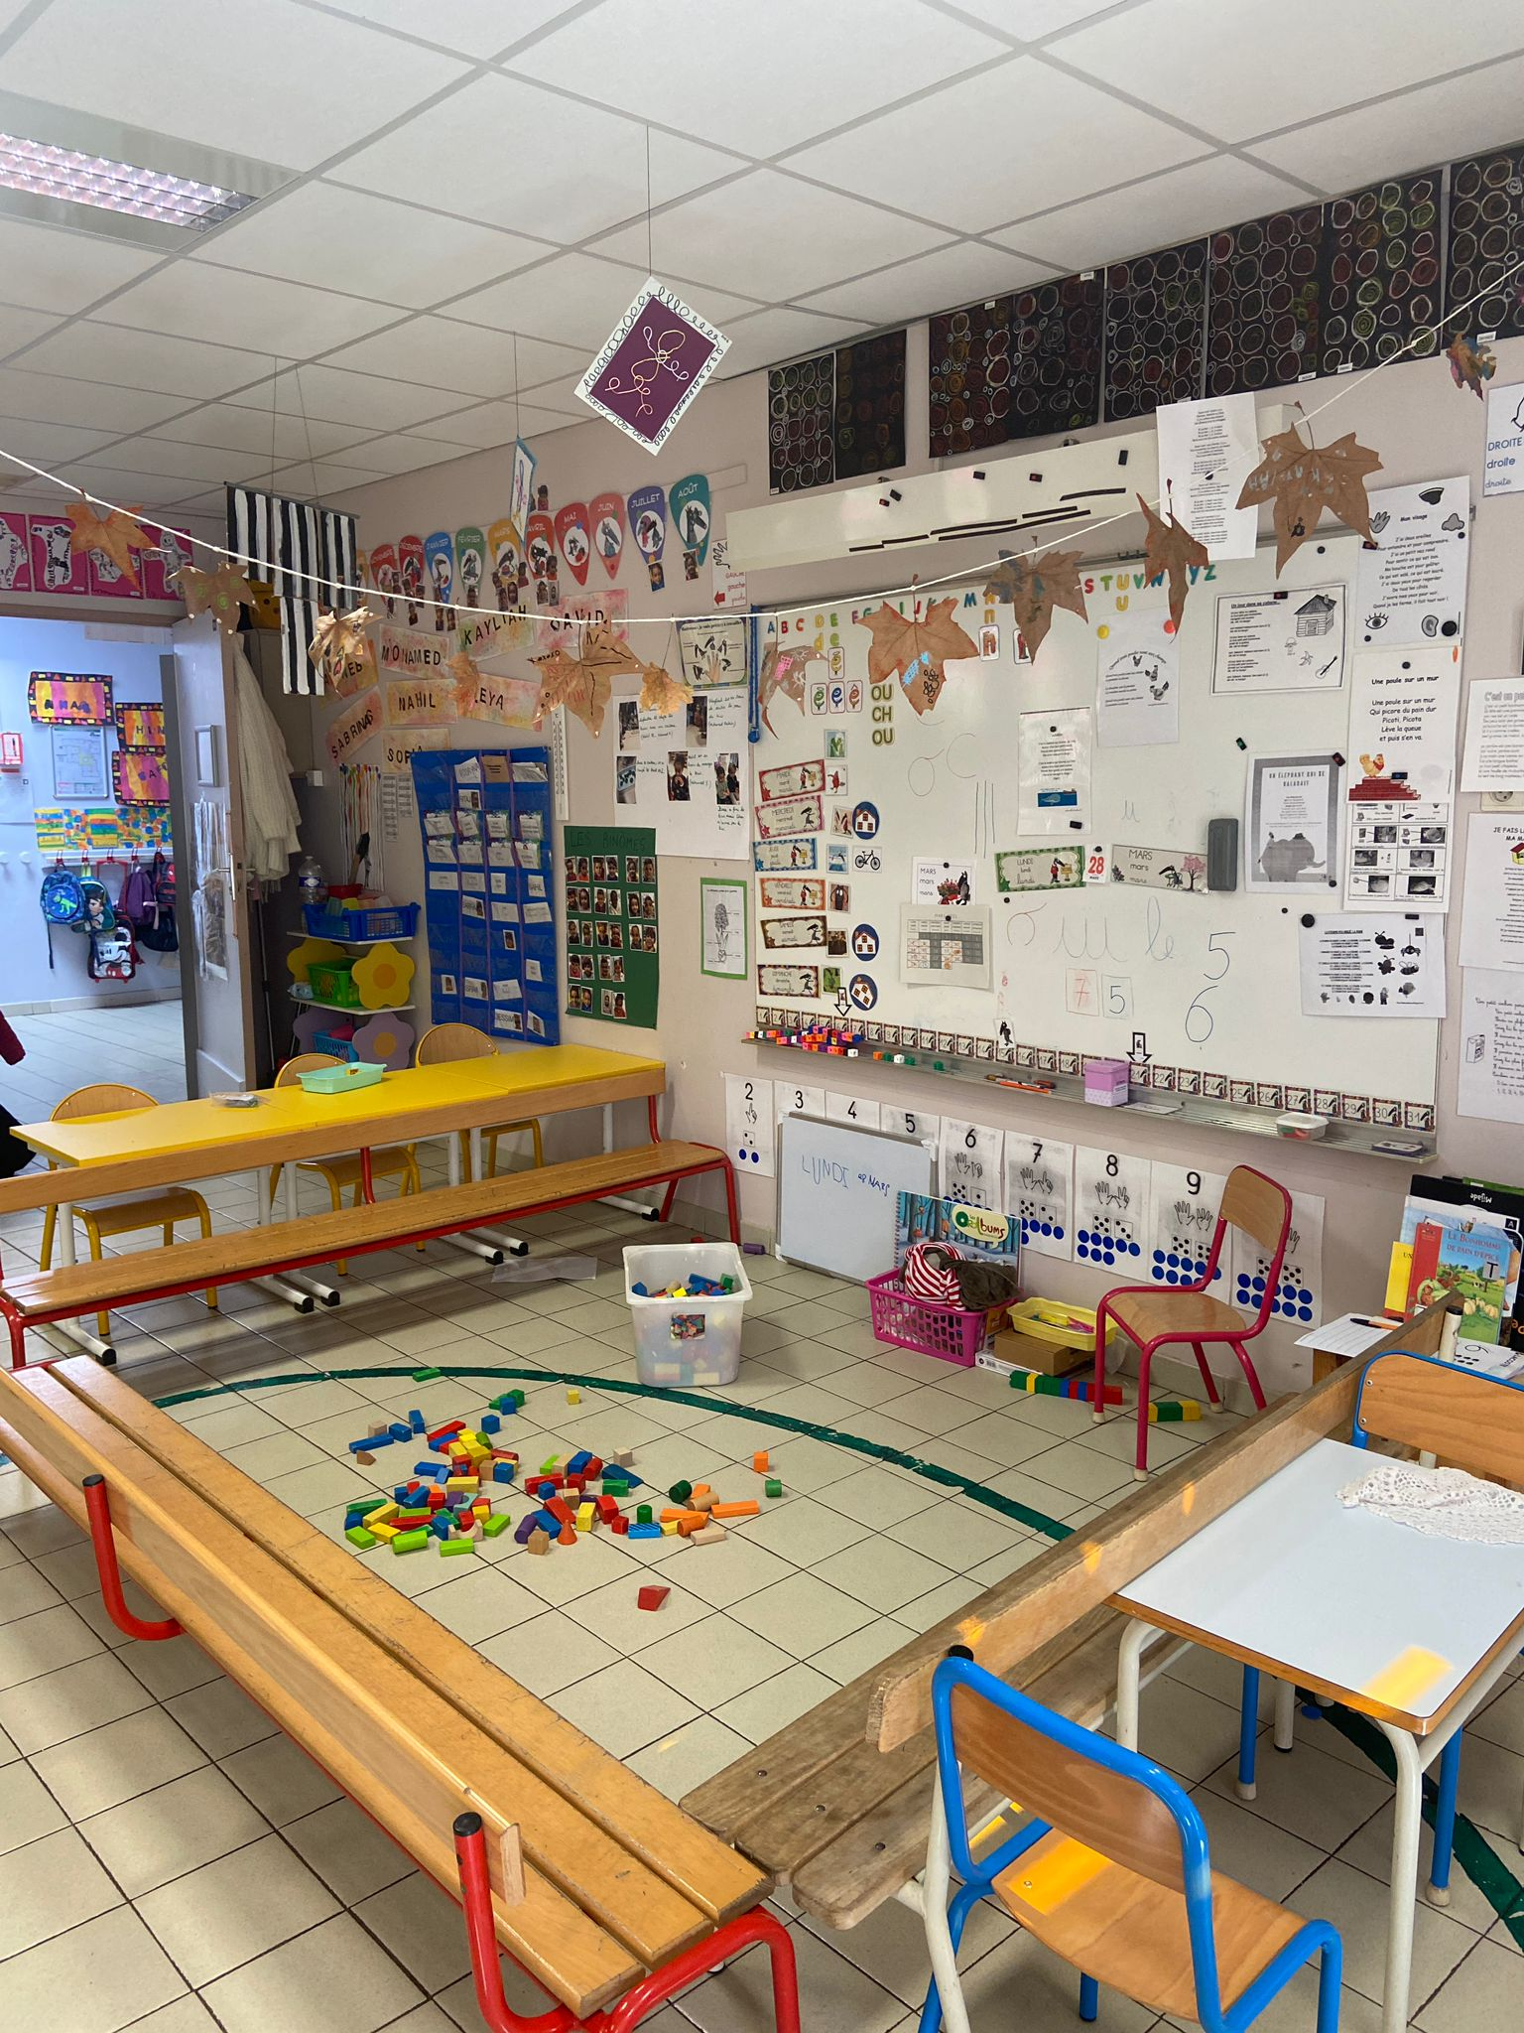
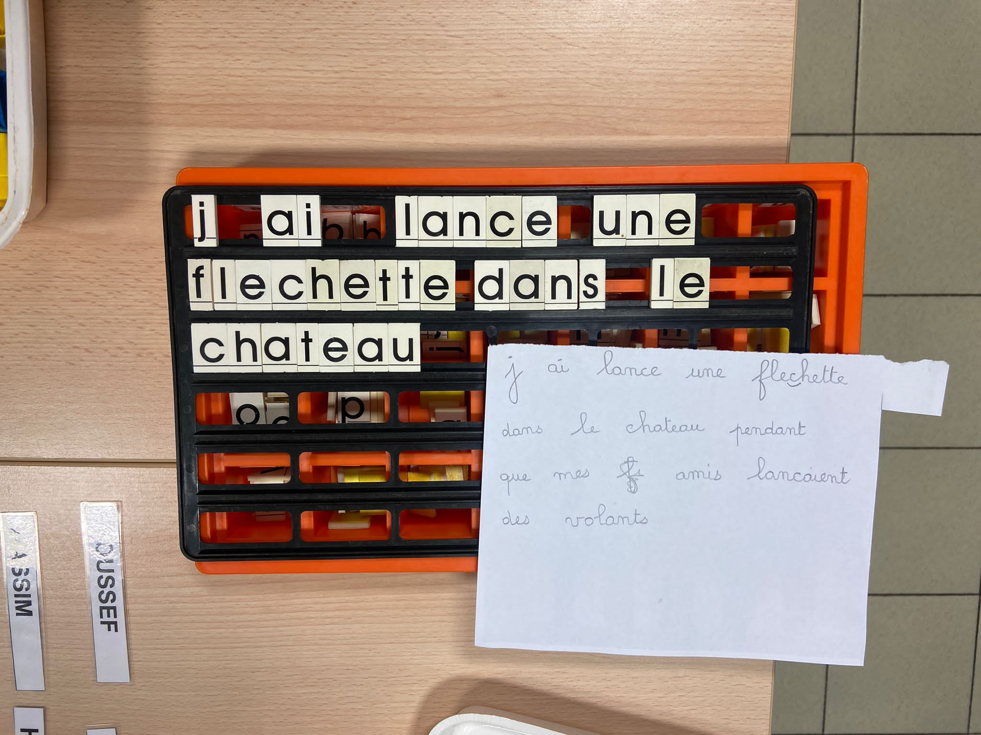
PŘÍNOS STÁŽE
využití obrazového materiálu ,který má dětem pomoci v plynulejším zapojení do chodu třídy
výukové materiály se zaměřením na více smyslů, díky kterým má dítě s OMJ více podnětů pro trénink své paměti, učí se nápodobou a hrou
zjednodušení jazyka – mluvit v kratších jednoduchých větách
využívat krátké aktivity a střídat aktivní a pasivní činnosti s různorodým zaměřením
důraz je kladen na individuální přístup ke každému dítěti a spolupráce s rodinou
zajímavá zkušenost s nahráváním vlastního mluveného slova

Slide 6

DĚKUJEME ZA POZORNOST

